Slide 1
페브리즈
febreze

Slide 2
1. 기초 데이터 수집

Slide 3
1. 사이트분석
▶ 웹사이트명 : 페브리즈 코리아
▶ 웹사이트 주소 : http://www.febreze.co.kr/
▶ 타겟 : 가사 일을 맡아 하는 2~50대 여성
▶ 목적 : 제품 판매, 제품 상세정보 제공, 사용후기 제공
febreze

Slide 4
3. 컬러
R : 193
G : 228
B : 233
C:28 Y:10
M:0 K:0
R : 75
G : 179
B : 231
C:64 Y:0
M:10 K:0
#c0e3e8
#4bb3e6
R : 156
G : 202
B : 72
C:45 Y:85
M:0 K:0
R : 232
G : 69
B : 114
C:0 Y:85
M:30 K:0
#9cc947
#c74472
R : 255
G : 255
B : 255
C:0 Y:0
M:0 K:0
R : 40
G : 31
B : 28
C:70 Y:70
M:70 K:70
#f f f f f f
#281e1c
febreze

Slide 5
4. 카테고리
메인페이지
페브리즈 소개
페브리즈 Shop
안전한 페브리즈
궁금해요
사용후기
로그인
마이페이지
섬유탈취제
차량용
에어
비치형
Q&A
건의사항
회원정보 수정
장바구니
주문배송조회
febreze

Slide 6

5. 페르소나 분석
▶ 김대학/21세/남/대학생
▶ 현재 대학교 앞에서 자취하고있다. 혼자 살며
가사일을 꼼꼼히 하지 못해 냄새가 나지는 않을까 걱정한다.
▶ 목적 : 제품을 조금 더 저렴하게 구매하고 싶다.
직접 구매한 사람들의 후기를 알고 싶다.
▶ 박주부/30세/여/주부
▶ 어린 자녀를 키우고 있다. 집안의 청결과 아이의 건강에
가장 큰 관심이 있다.
▶ 목적 : 제품에 어떤 성분이 들어있는지 알고싶다.
향균이 제대로 되는지 알고 싶다.
febreze

Slide 7
2. 아이디어 스케치

Slide 8
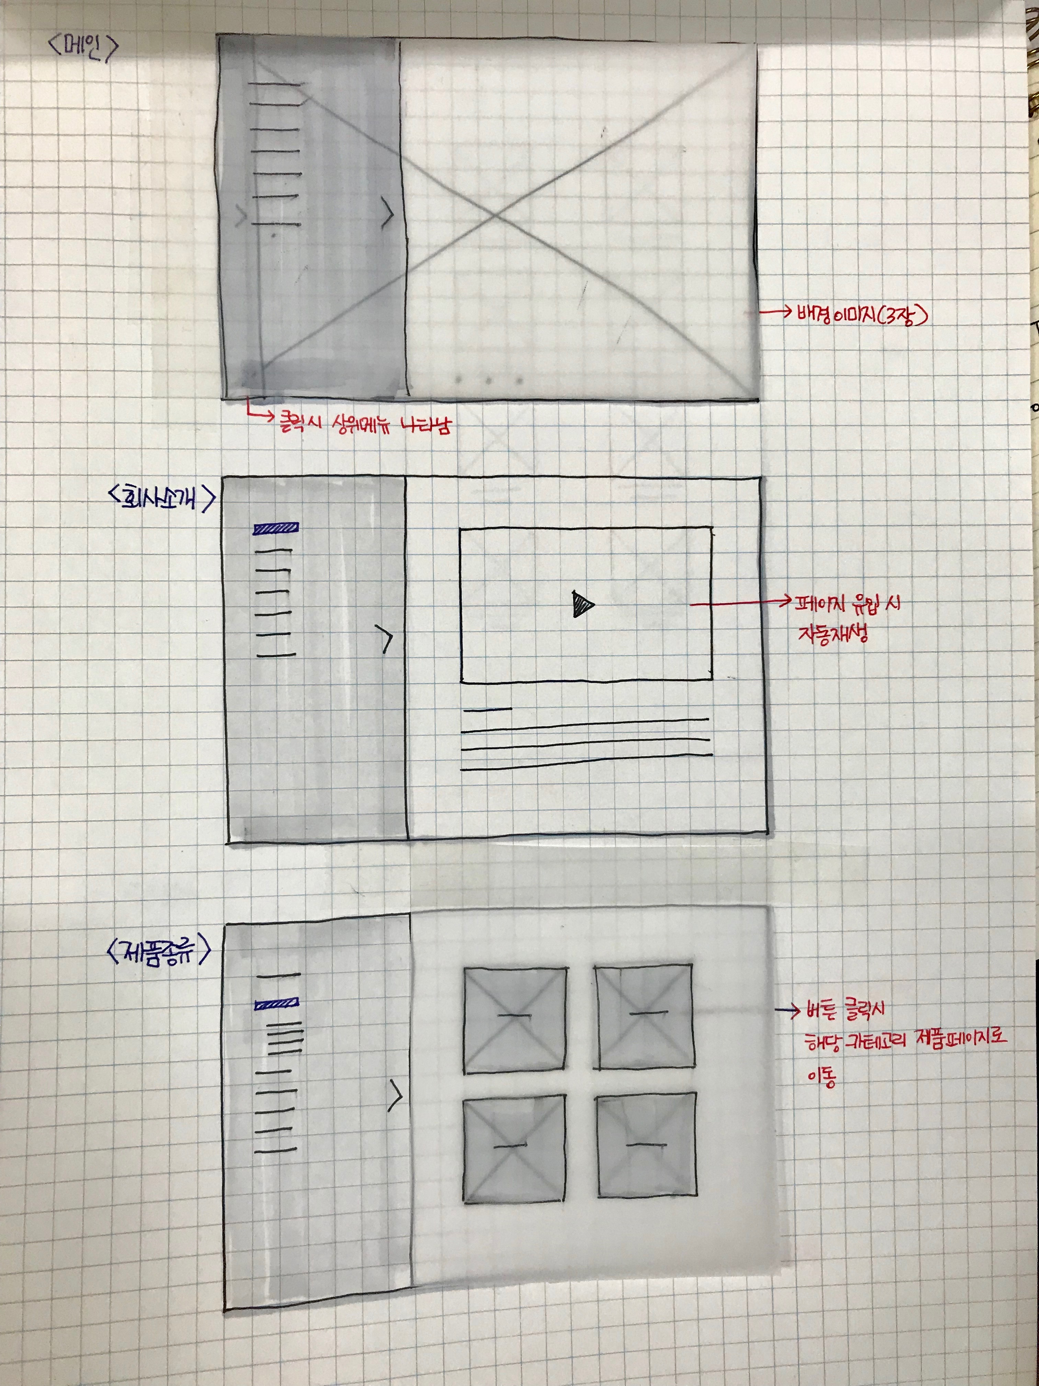
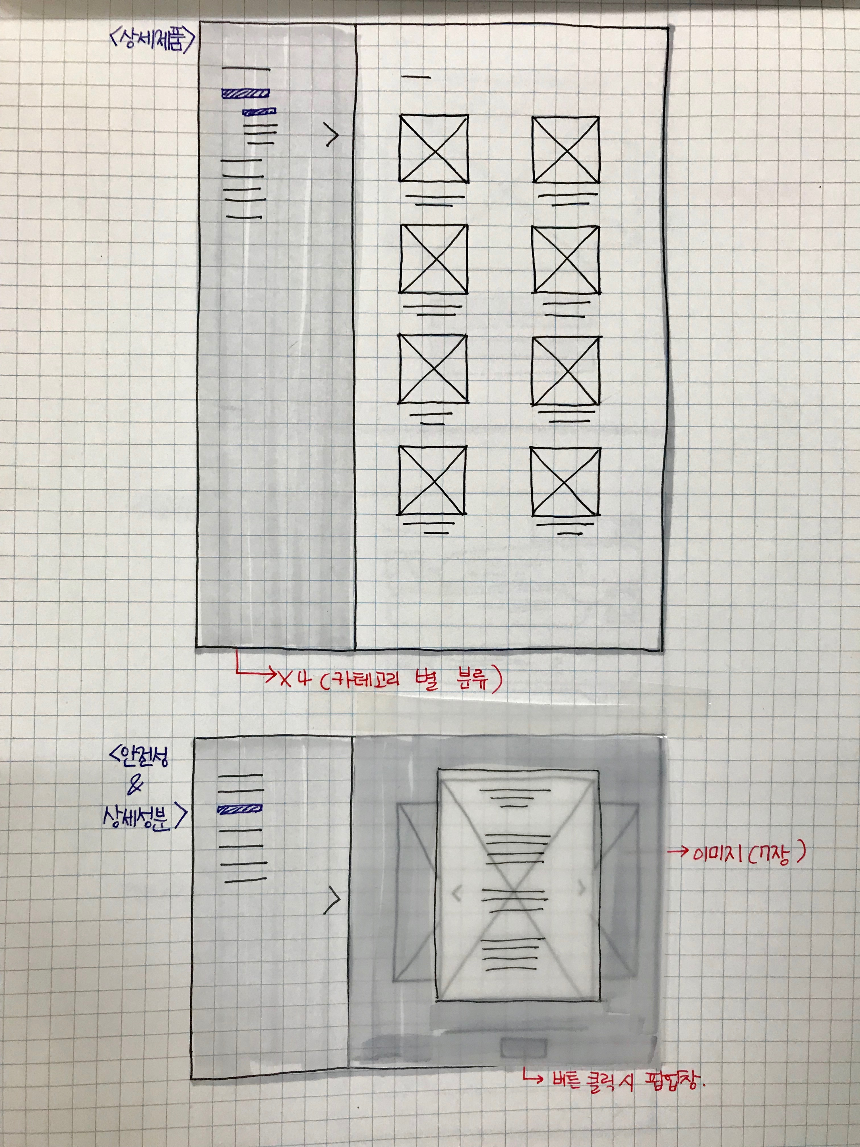
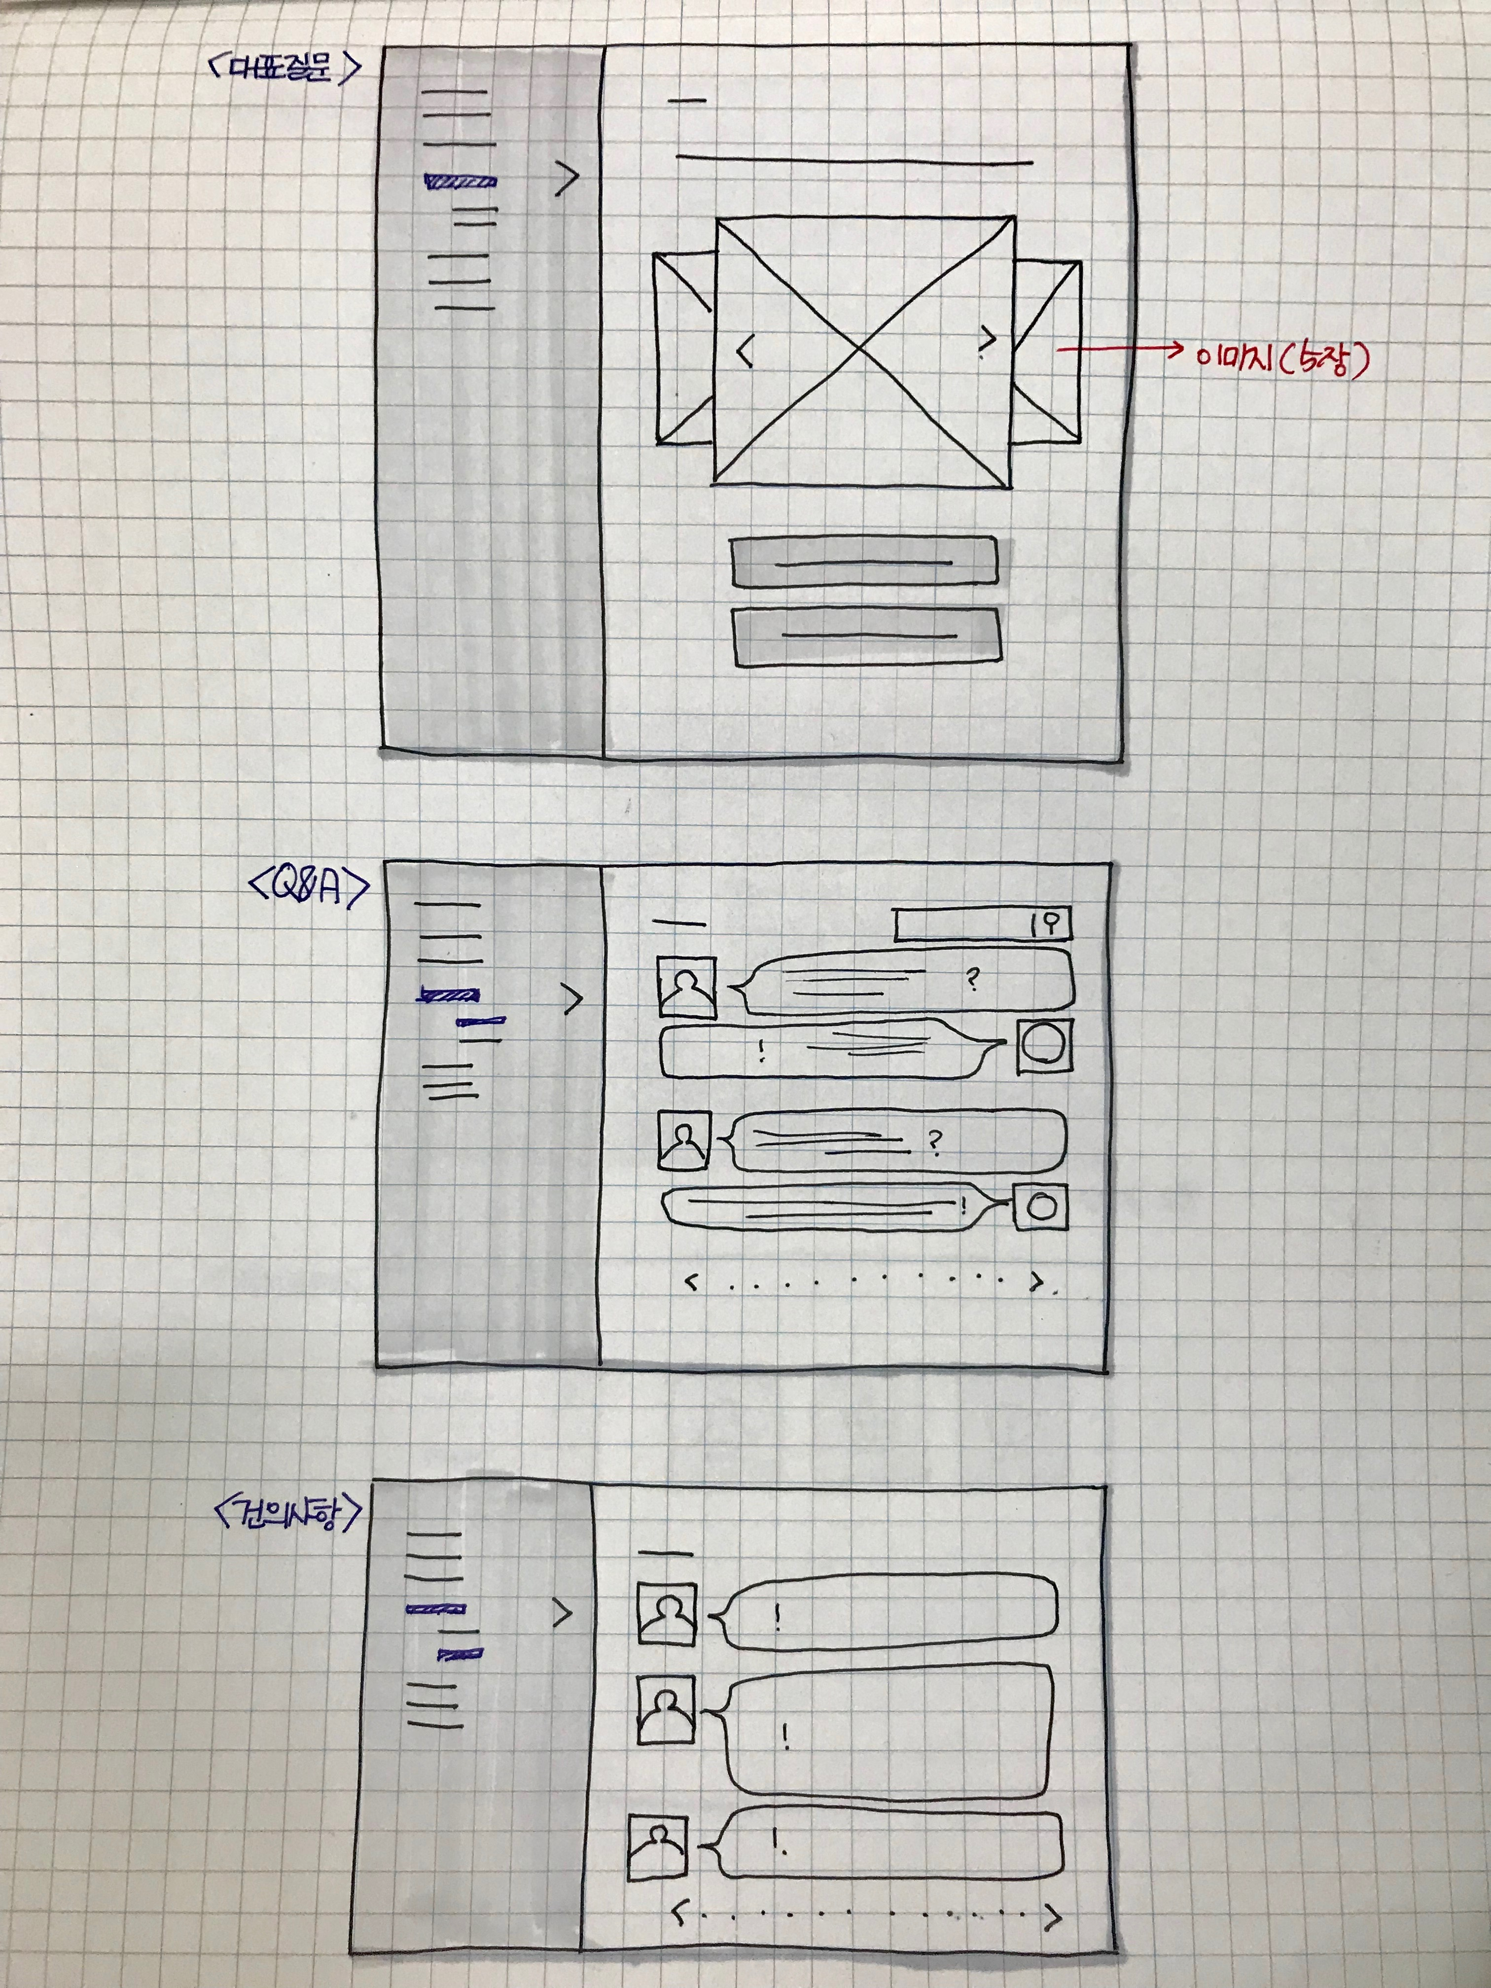
1. 아이디어 스케치
febreze

Slide 9
3. 프로토타입

Slide 10

1. 와이어프레임
메인페이지
이미지 자동 스크롤
좌측 버튼 클릭 시
- gnb메뉴 나타남
febreze

Slide 11

1. 와이어프레임
페브리즈 소개
광고영상 자동재생
febreze

Slide 12
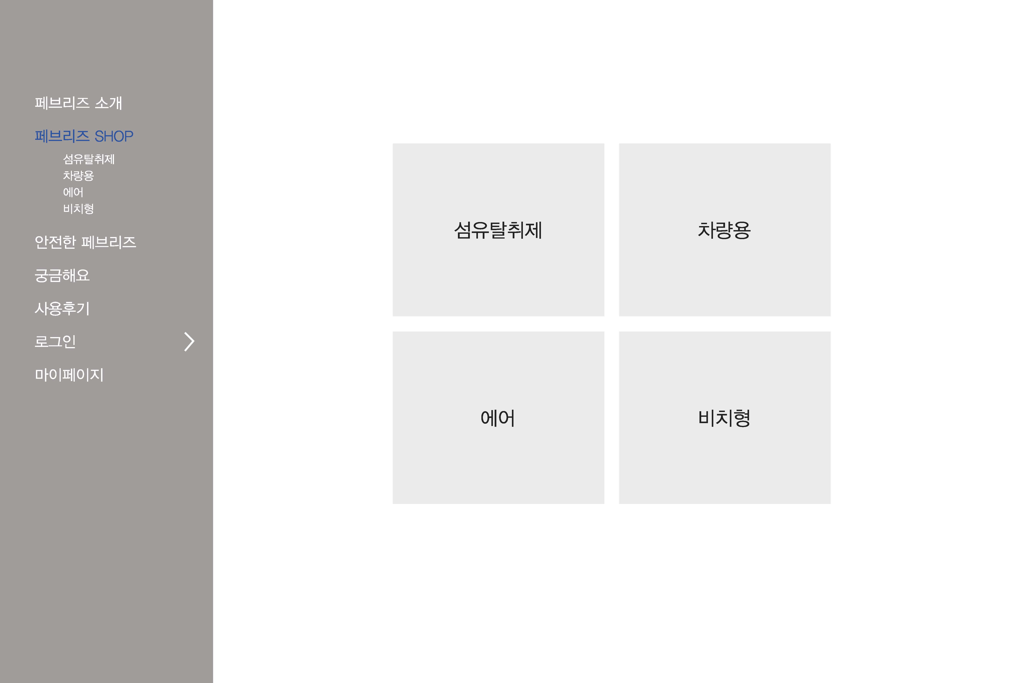
1. 와이어프레임
페브리즈 Shop
각 카테고리 클릭 시
해당 하위메뉴로 이동
febreze

Slide 13
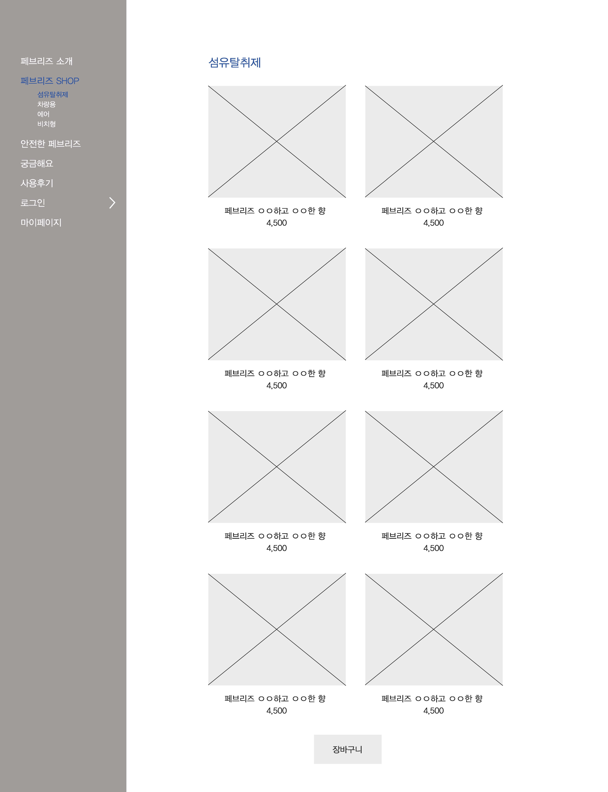
1. 와이어프레임
페브리즈 Shop
febreze

Slide 14
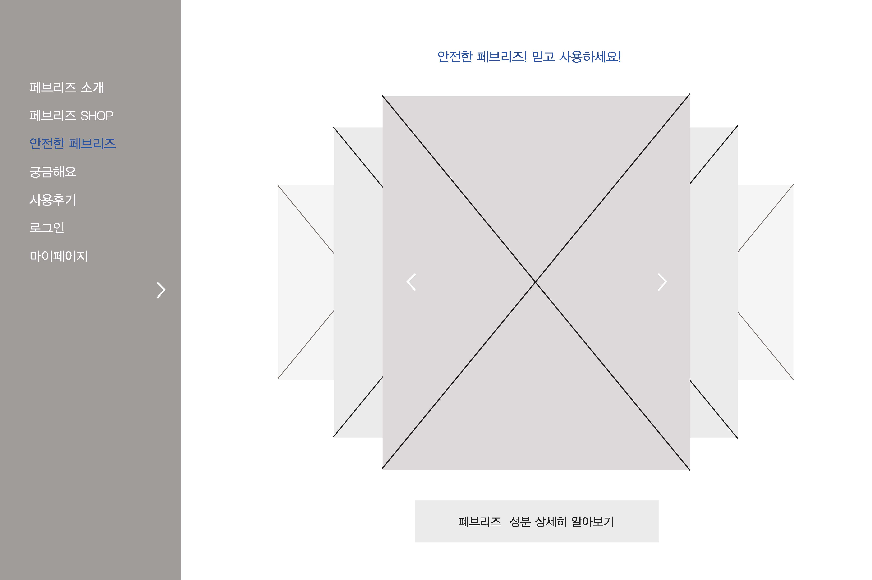
1. 와이어프레임
안전한 페브리즈
좌우 버튼으로
이미지 선택 및
하단 버튼으로 팝업창
febreze

Slide 15
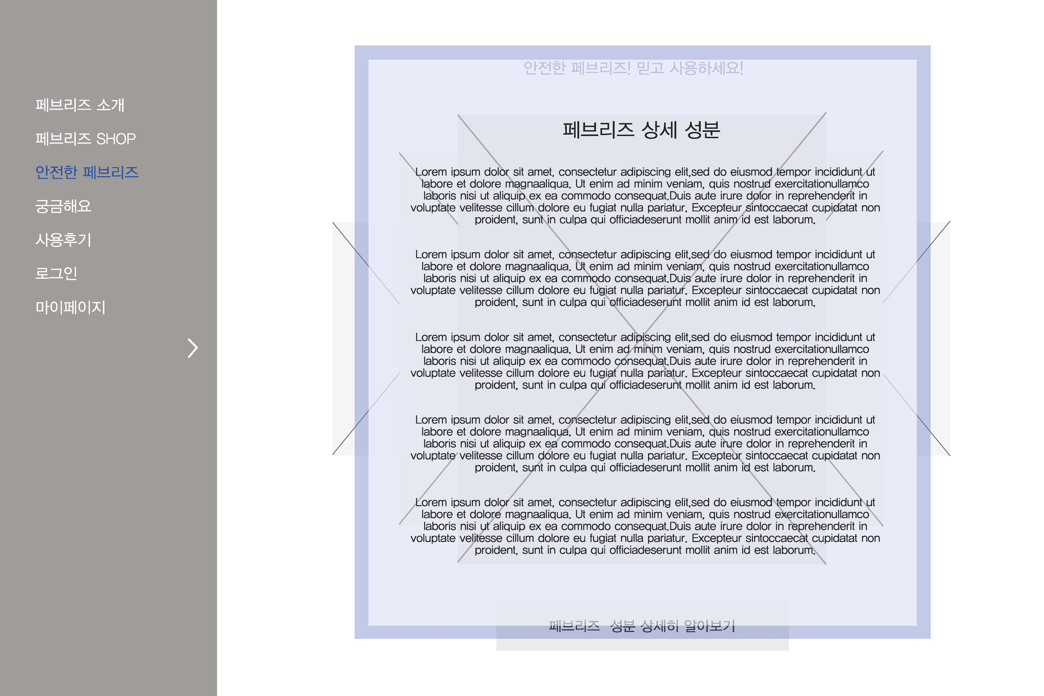
1. 와이어프레임
안전한 페브리즈
팝업창 오픈 시 화면
febreze

Slide 16
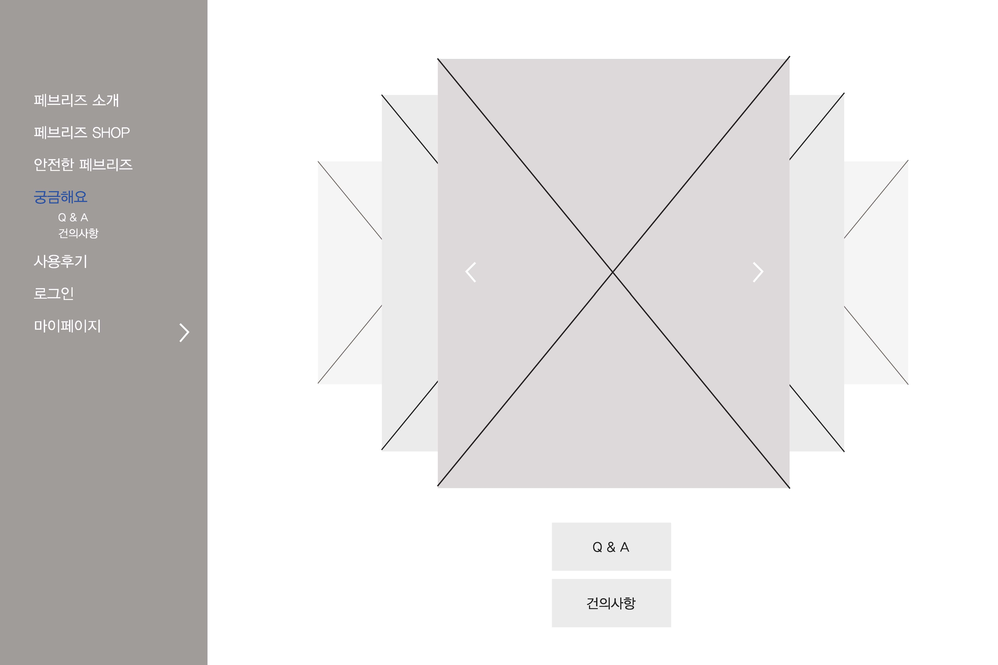
1. 와이어프레임
궁금해요
좌우 버튼으로
대표질문 선택 및
하단 버튼으로 팝업창
febreze

Slide 17
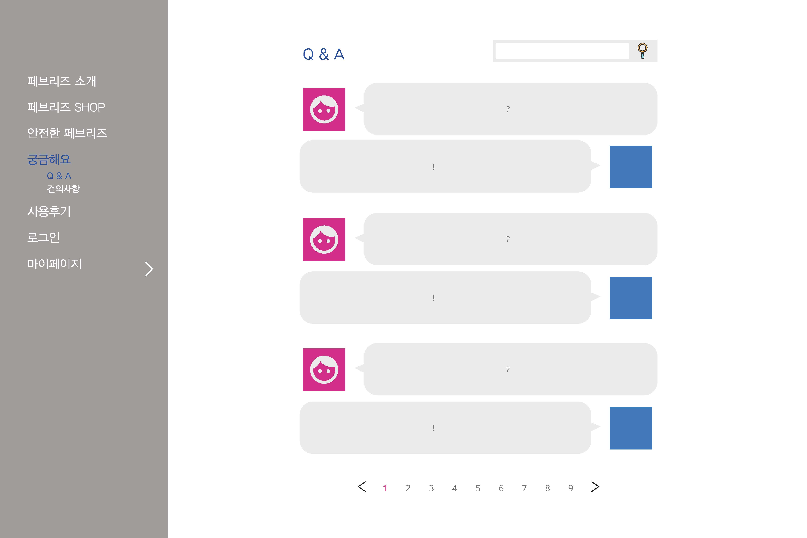
1. 와이어프레임
Q&A
febreze

Slide 18
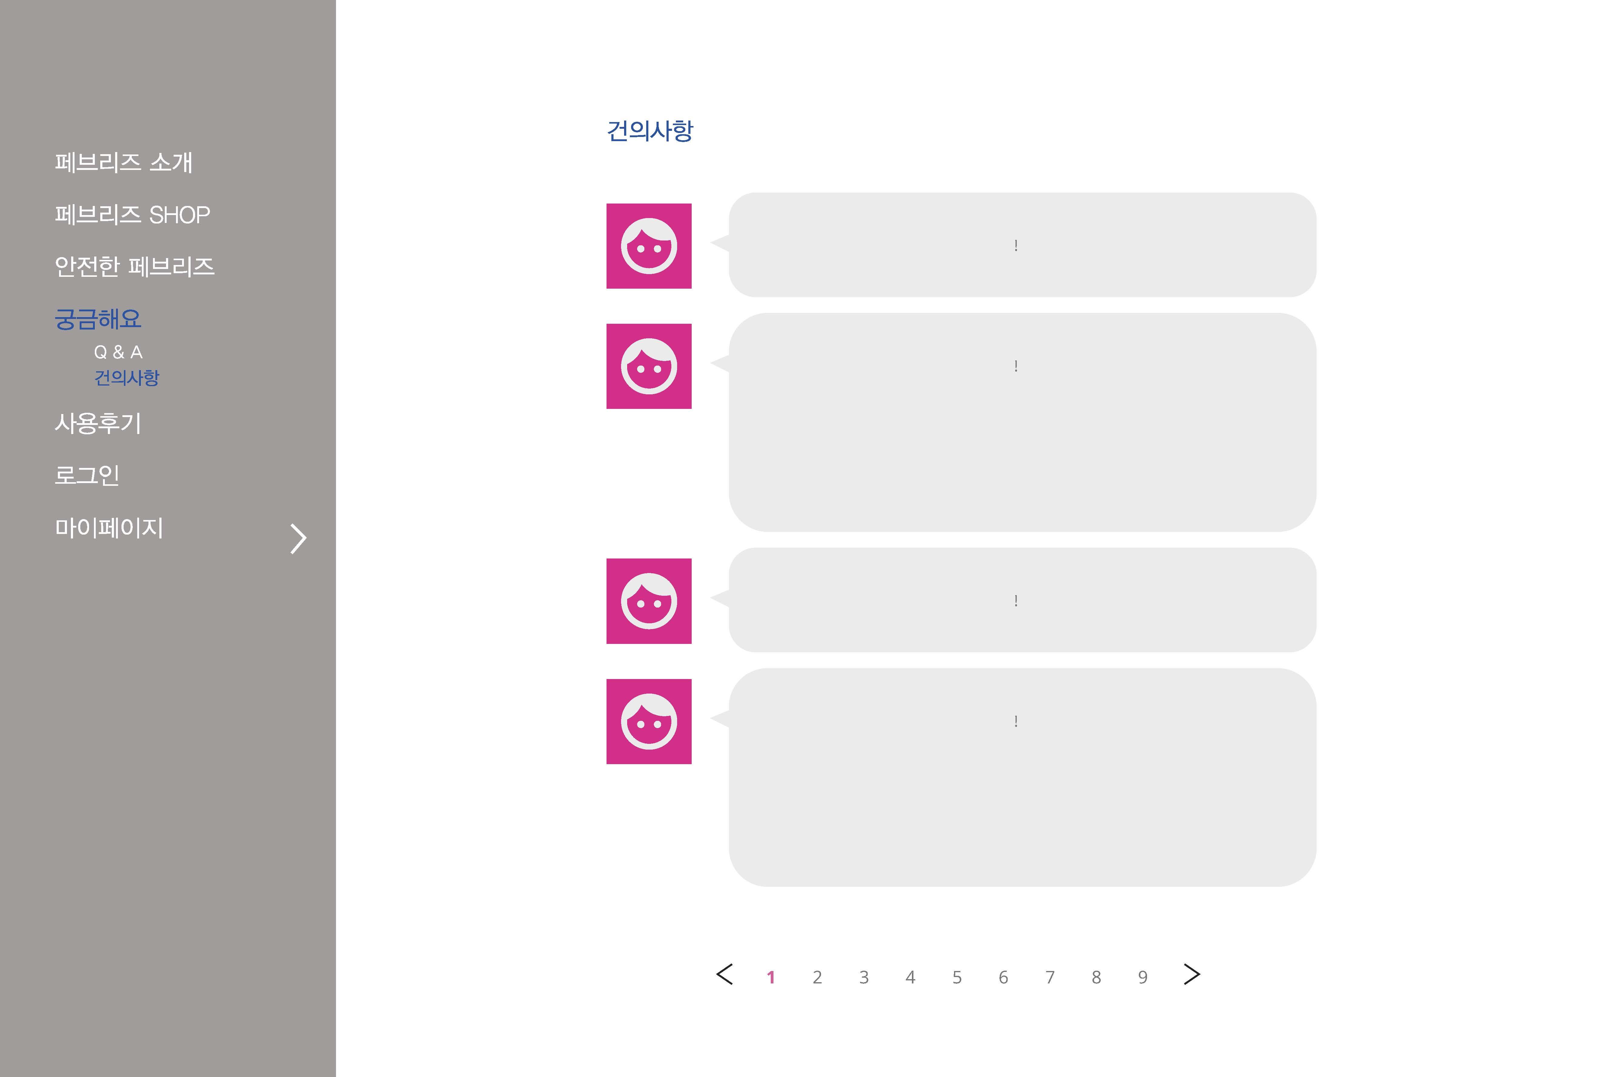
1. 와이어프레임
건의사항
febreze

Slide 19
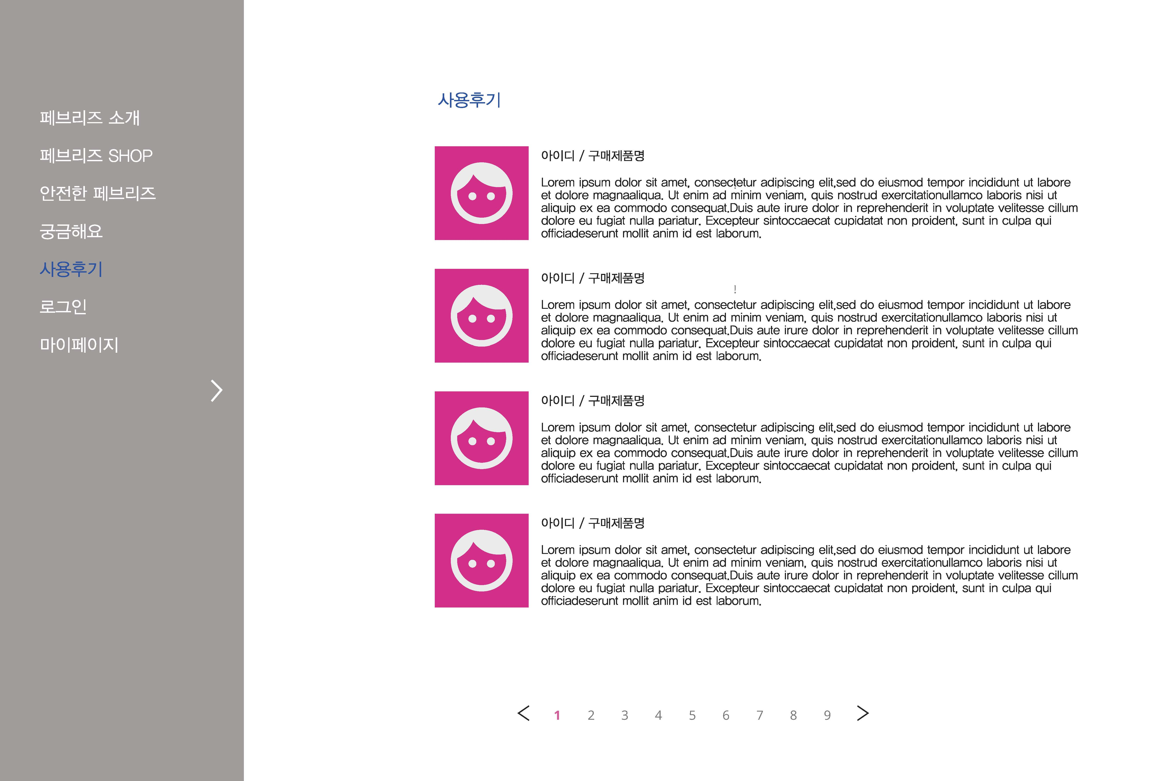
1. 와이어프레임
사용후기
febreze

Slide 20
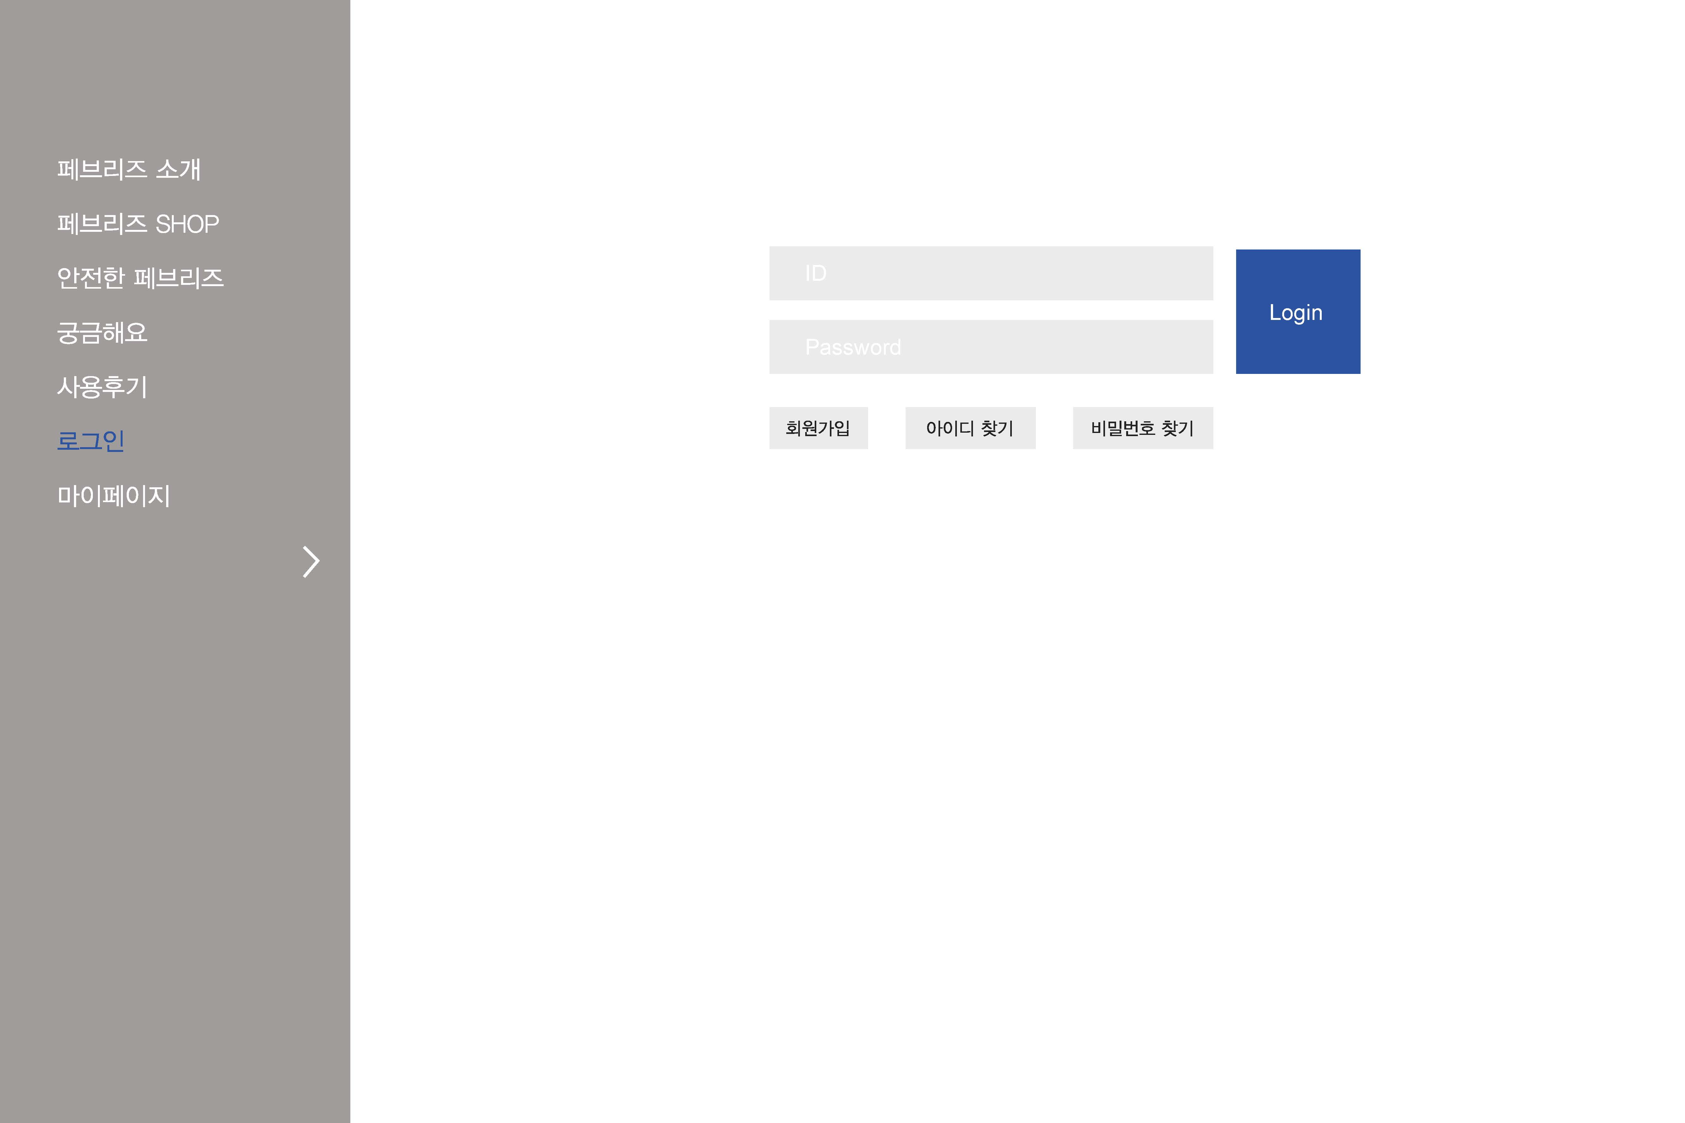
1. 와이어프레임
로그인
하단 버튼으로
팝업창 오픈
febreze

Slide 21
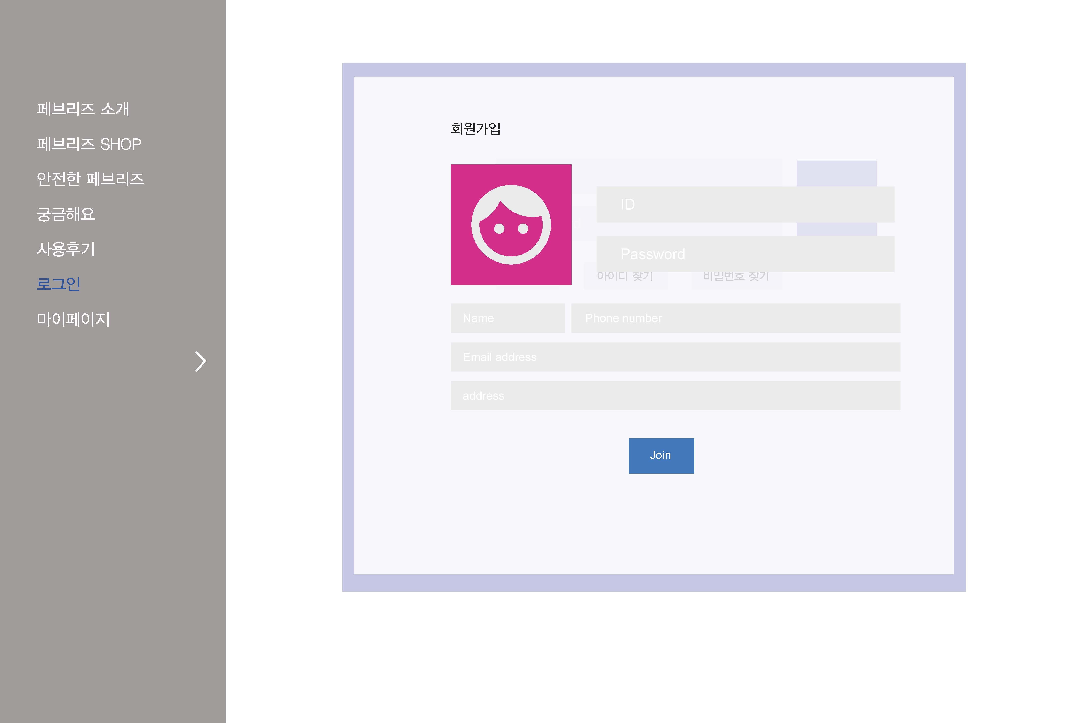
1. 와이어프레임
로그인
하단 버튼으로
팝업창 오픈
febreze

Slide 22
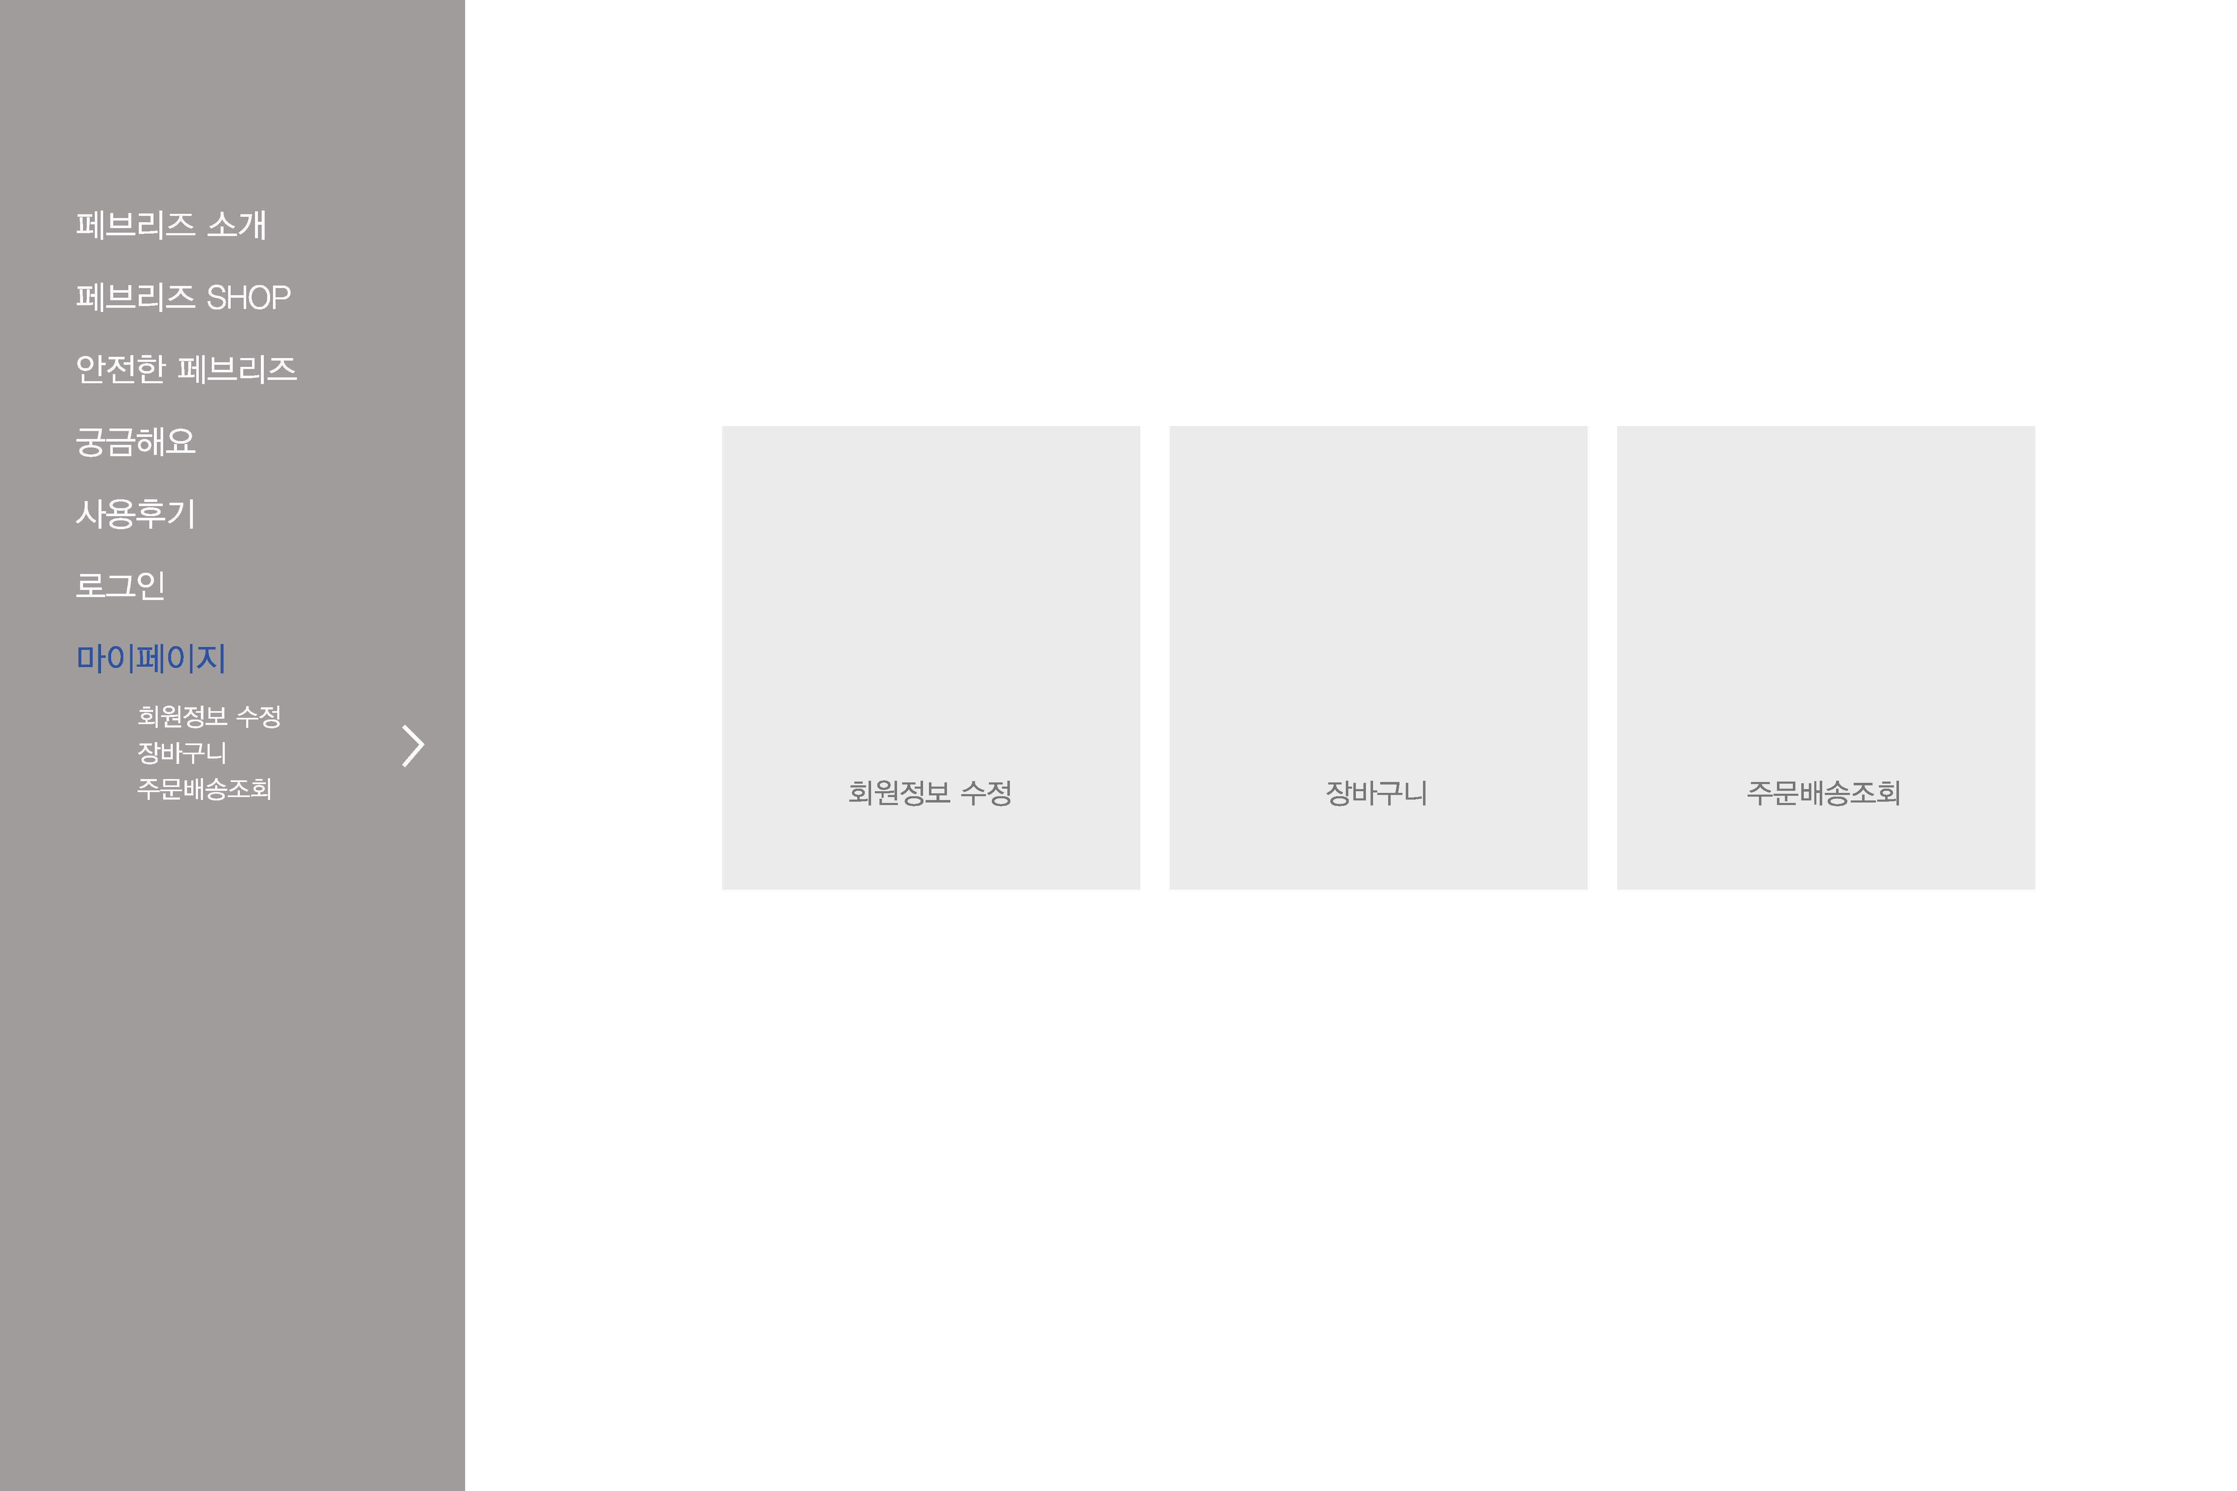
1. 와이어프레임
마이페이지
하단 버튼으로
해당 카테고리 이동
febreze

Slide 23
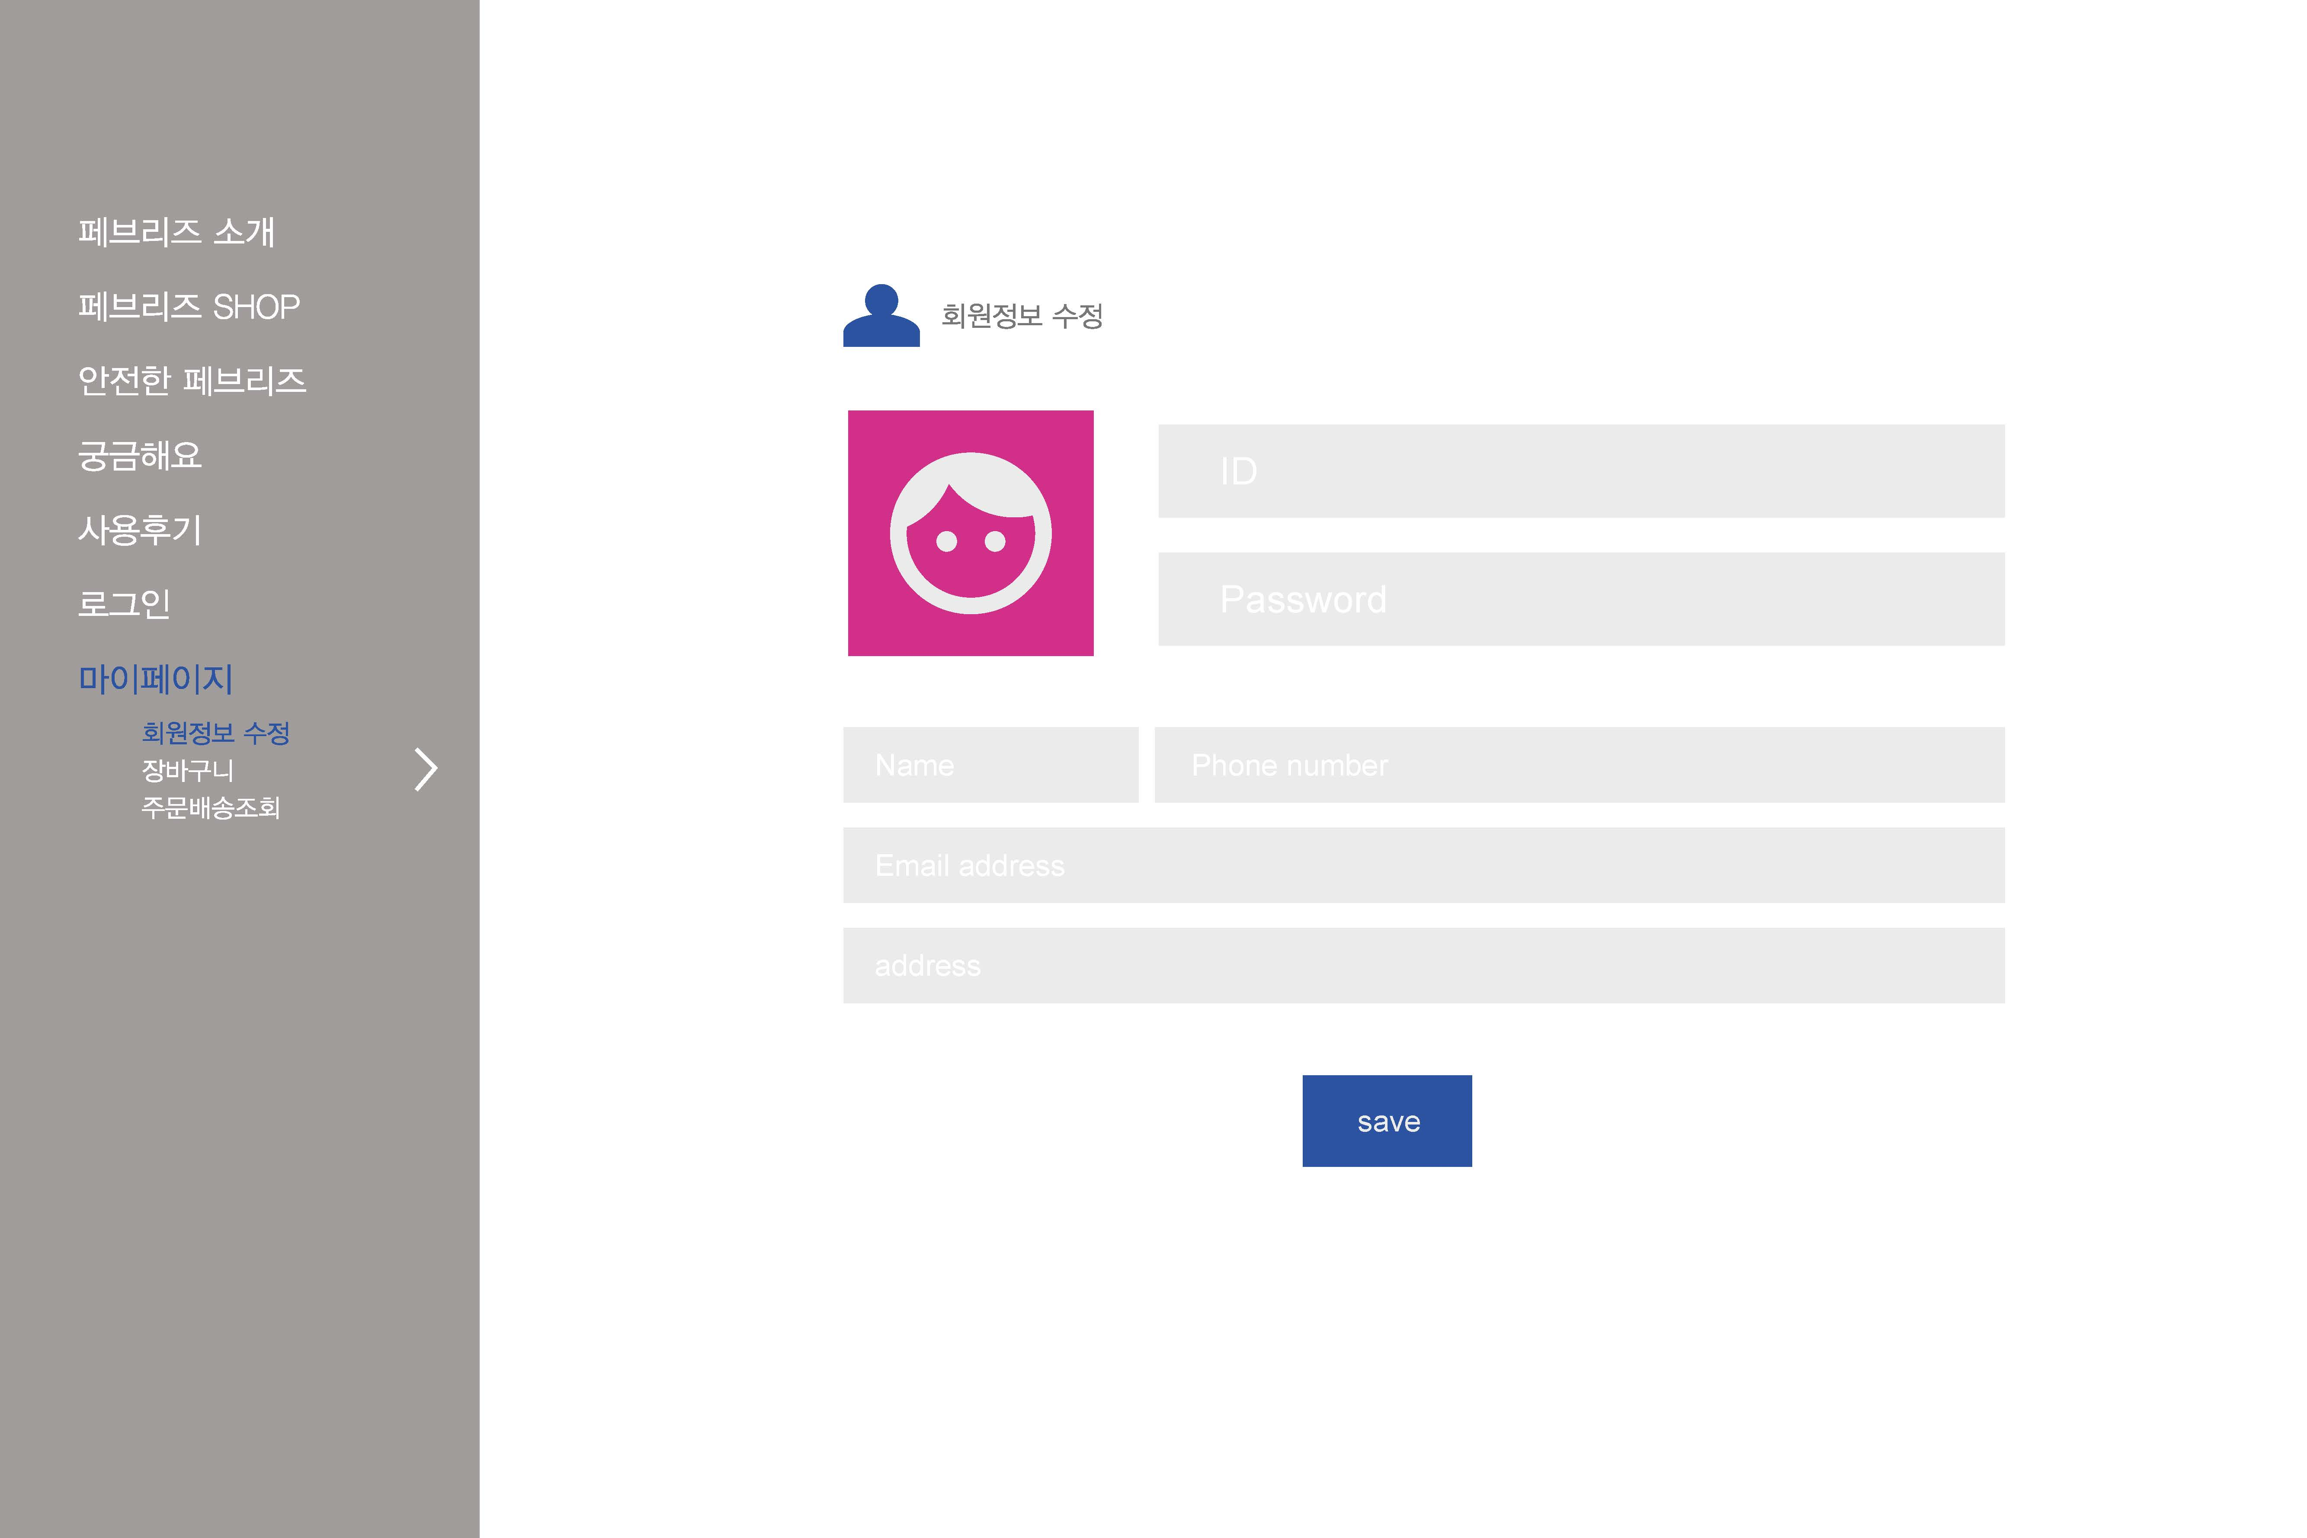
1. 와이어프레임
회원정보 수정
febreze

Slide 24
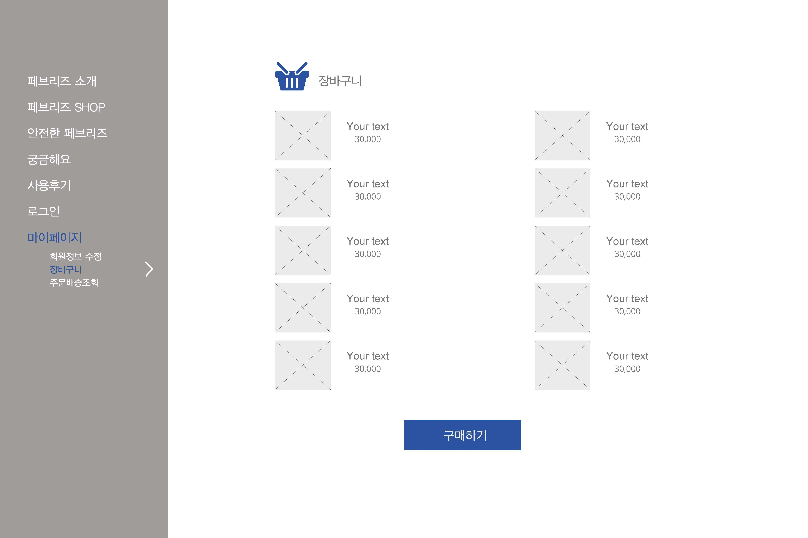
1. 와이어프레임
회원정보 수정
이미지 클릭으로
해당 상품 선택 가능
febreze

Slide 25
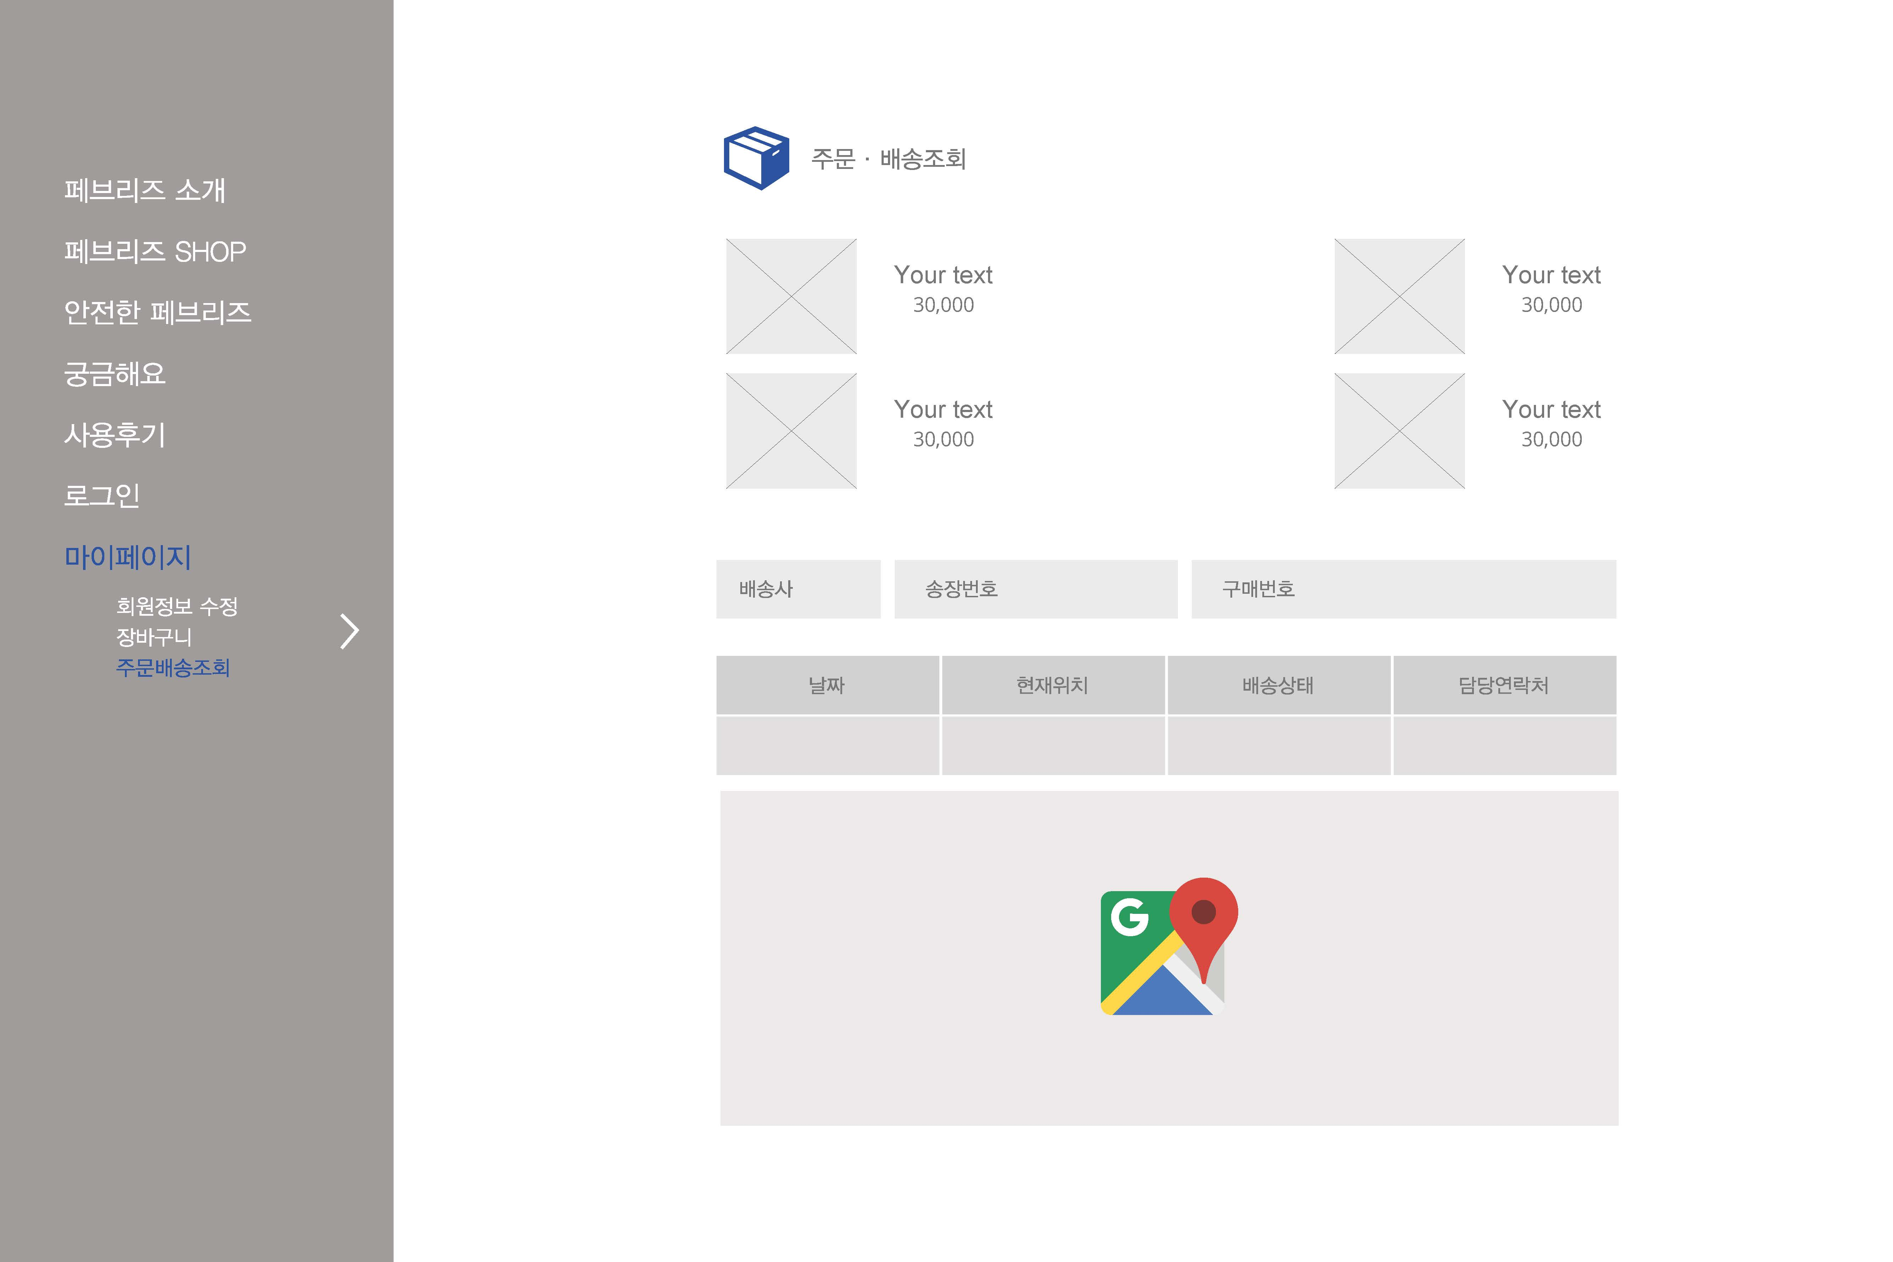
1. 와이어프레임
주문.배송조회
febreze

